Slide 1


Klasifikasi Penyakit Jantung
Data Mining
Menggunakan Support Vector Machine dan Decision tree
Oleh :
Dellani R. 06211740000016
Dea Restika A. P 06211740000023

Slide 2
Dosen :
Dr. Dra. Kartika Fithriasari, M.Si
Dr. Santi Wulan Purnami, S.Si, M.Si
Dr. Irhamah, S.Si, M.Si

Slide 3
Asisten Dosen :
Iman Rais Afandy
Fibia Sentauri C.

Slide 4
01
Pendahuluan
1

Slide 5




Pendahuluan
Penyakit Jantung merupakan salah satu alasan utama kematian di seluruh dunia
Diagnosis medis penting untuk mengurangi angka kematian akibat penyakit jantung
Mengklasifikasikan penyakit ini akan menyederhanakan proses diagnosis untuk meminimalkan angka kematian
Klasifikasi dengan metode svm dan decission tree
2
1

Slide 6
03
Data Praktikum
12

Slide 7
Langkah Praktikum
Langkah 1
Langkah 2
Langkah 3
Langkah 4
Merumuskan masalah dan tujuan praktikum
Memperoleh data sekunder dari website Kaggle dan memahami variable dari set data
Preprocessing dan Visualisasi Data
Analisis klasifikasi dengan Support Vector Machine, Decision Tree.
Langkah 5
Menarik kesimpulan dan saran
11

Slide 8

Sumber Data
Data yang digunakan dalam praktikum ini berasal dari data sekunder yang diperoleh dari website Kaggle berjudul Heart Disease Dataset. https://www.kaggle.com/johnsmith88/heart-disease-dataset
13

Slide 9
Informasi Data
Variabel | Keterangan
age | usia dalam tahun
sex | jenis kelamin (1 = laki-laki; 0 = perempuan)
cp | tipe nyeri yang paling parah (1-4)
trestbps | tekanan darah (dalam mm Hg saat masuk ke rumah sakit)
chol | serum kolestoral dalam mg / dl
fbs | (gula darah puasa> 120 mg / dl) (1 = benar; 0 = salah)
restecg | hasil elektrokardiografi (0,1,2)
thalach | denyut jantung maksimum tercapai
exang | exercise induced angina (1 = ya; 0 = tidak)
oldpeak | depresi ST disebabkan oleh olahraga relatif terhadap istirahat
slope | kemiringan segmen puncak
ca | jumlah pembuluh nadi (0-3) yang diwarnai oleh flourosopy
thal | 1 = normal; 2 = cacat tetap; 3 = cacat yang dapat disembuhkan
Target | 1(sakit) atau 0 (tidak sakit)
1025
Pengamatan
14
Variabel
14

Slide 10
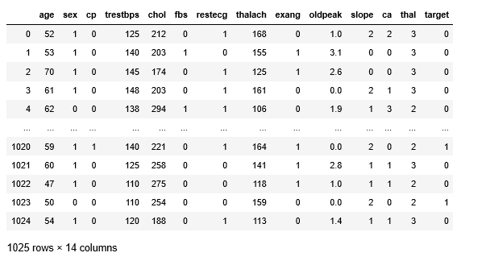
Sekilas Data
15

Slide 11
04
Hasil Praktikum
16

Slide 12
Preprocessing
17

Slide 13
Deteksi Missing Value
Variabel | Missing Value
Age | 0
Sex | 0
chest_pain_type | 0
resting_blood_pressure | 0
Cholesterol | 0
fasting_blood_sugar | 0
rest_ecg | 0
max_heart_rate_achieved | 0
exercise_induced_angina | 0
st_depression | 0
st_slope | 0
num_major_vessels | 0
Thalassemia | 0
target | 0
Tidak ada missing value pada semua variabel
20

Slide 14
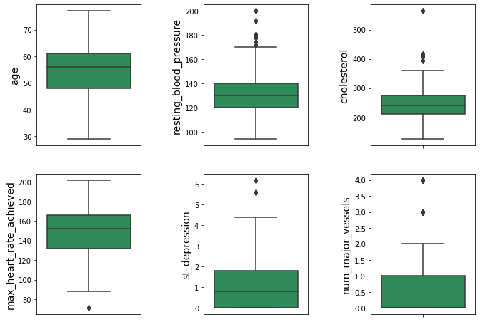
Deteksi Outlier
Dilakukan terhadap 6 variable bertipe numerik dengan menggunakan boxplot
Outlier terjadi pada semua data numerik kecuali variabel age
Outler Data atas
resting_blood_pressure
Cholesterol
St_depression
Num_major_vessels
Outler Data bawah
max_heart_rate_achieved
21

Slide 15
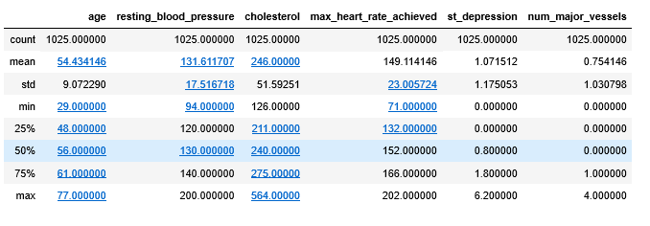
Apakah Outlier Berpengaruh Pada Data Ini?
Nilai Mean dan Median tidak memiliki perbedaan yang jauh maka, outlier tidak berpengaruh signifikan dalam data ini.
22

Slide 16
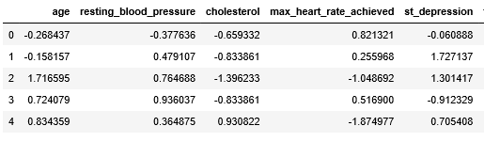
Transformasi Data
Dilakukan terhadap 5 variable bertipe numerik bukan ordinal dengan standardisasi data
23

Slide 17
Summary Statistics
24

Slide 18
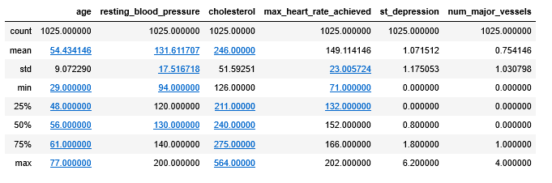
Statistika Deskriptif
Nilai Mean > Deviasi Standar menunjukkan rata-rata (mean) dapat menjelaskan variabel tersebut, kecuali pada st_depression dan num_major_vessels
25

Slide 19
Feature Extraction dan Feature Selection
26

Slide 20
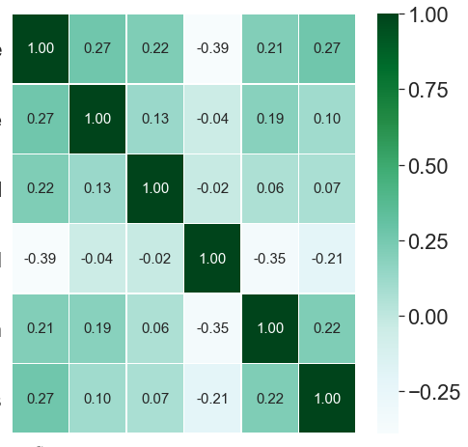
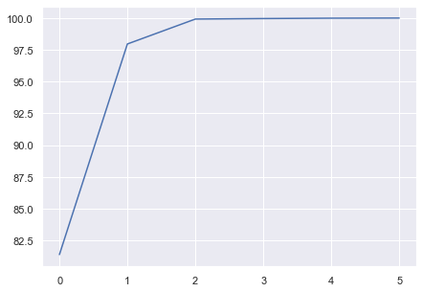
Feature Extraction
Korelasi antara variabel numerik lemah sehingga dilakukan analisis feature extraction dengan PCA
Terdapat 4 PC yang terbentuk, karena nilai cumsum meningkat hingga PC 4.
25

Slide 21
Feature Selection
Metode yang digunakan adalah FCBF (fast correlation Based Function)
Num_high_corr | Total_corr
1 | 2,22
1 | 1,53
1 | 1,46
1 | 2,02
1 | 1,89
1 | 1,85
seluruh variabel numerik memiliki num_high_corr yang sama yaitu 1, artinya semua variabel sama pentingnya, jadi tidak ada variabel yang dikeluarka atau tidak digunakan dalam analisis.
25

Slide 22
Visualisasi Data
26

Slide 23
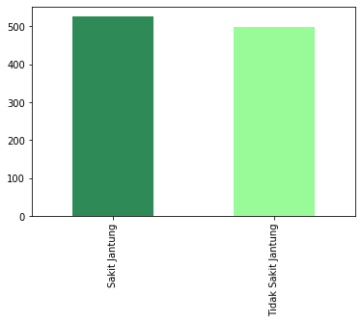
Perbandingan Jumlah Kelas dalam Klasifikasi (target)
526
499
Ada 2 kategori kelas yang nantinya akan dijadikan target dalam klasifikasi yaitu pasien sakit jantung dan pasien tidak sakit jantung.
Kedua kategori kelas memiliki jumlah yang tidak berbeda jauh maka ukuran ketepatapatan klasifikasi “akurasi” cukup untuk membandingkan 3 metode yang akan digunakan
27

Slide 24
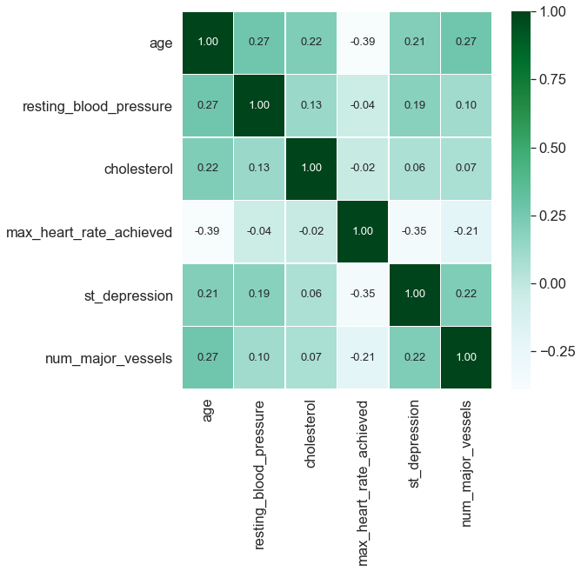
Korelasi Pearson Variabel Numerik
Antar variabel numerik memiliki korelasi person yang rendah. Nilai korelasi tertinggi yaitu 0,39 dengan jenis korelasi negatif yaitu antara variabel max_heart_rate_achieved dan age. Korelasi terendah terjadi antara variabel cholestrol dan num_major_vessels sebesar 0,07
28

Slide 25
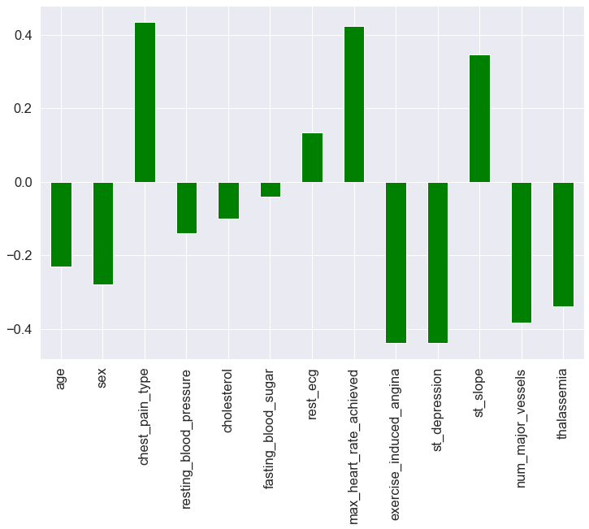
Korelasi Masing-Masing Variabel dengan Target
Choleterol dan fasting_blood_sugar mempunyai korelasi yang rendah dengan target (kelas klasifikasi). Artinya, kedua variabel ini mempunyai hubungan yang lemah dan negatif dengan status pasien terkena penyakit jantung atau tidak.Sementara variabel yang lain memilki korelasi yang signifikan dengan target
29

Slide 26
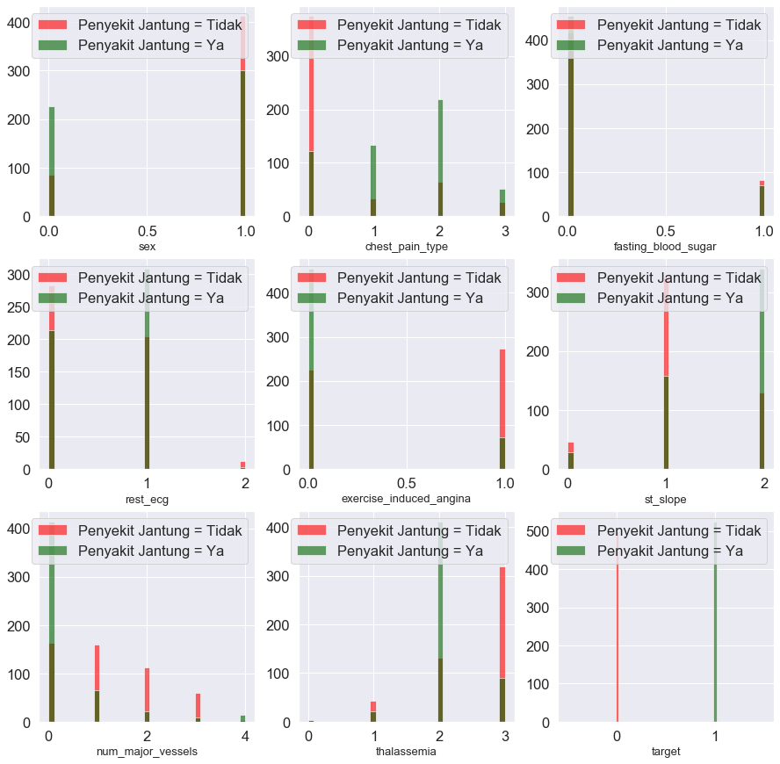
Jumlah Orang dengan Penyakit Jantung dan Tidak Berdasarkan Variabel Kategorik
30

Slide 27
Jumlah Orang dengan Penyakit Jantung dan Tidak Berdasarkan Variabel Kategorik (Lanjutan)
Orang dengan Chest Pain sebesar 1, 2, 3 lebih memungkinkan terkena penyakit jantung dibandingan orang dengan Chest Pain sebesar 0
31

Slide 28
Jumlah Orang dengan Penyakit Jantung dan Tidak Berdasarkan Variabel Kategorik (Lanjutan)
Orang dengan Orang dengan rest_acg bernilai 1 (sinyal jantung dengan irama tidak normal) cenderung terserang penyakit jantung
Orang dengan Orang tanpa exercise_induced_angina cenderung terserang penyakit jantung dibandingkan orang dengan exercise_induced_angina
Orang dengan st_slope jenis 2 cenderung terserang jantung dibandingkan kategori 1 dan 0
32

Slide 29
Jumlah Orang dengan Penyakit Jantung dan Tidak Berdasarkan Variabel Kategorik (Lanjutan)
Semakin besar num_major_vessels semakin banyak darah mengalir sehingga orang dengan num_major_vessels 0 cenderung terkena sakit jantung
Orang dengan thalium stress result (thalassemia) bernilai 2 lebih cenderung terkena penyakit jantung
33

Slide 30
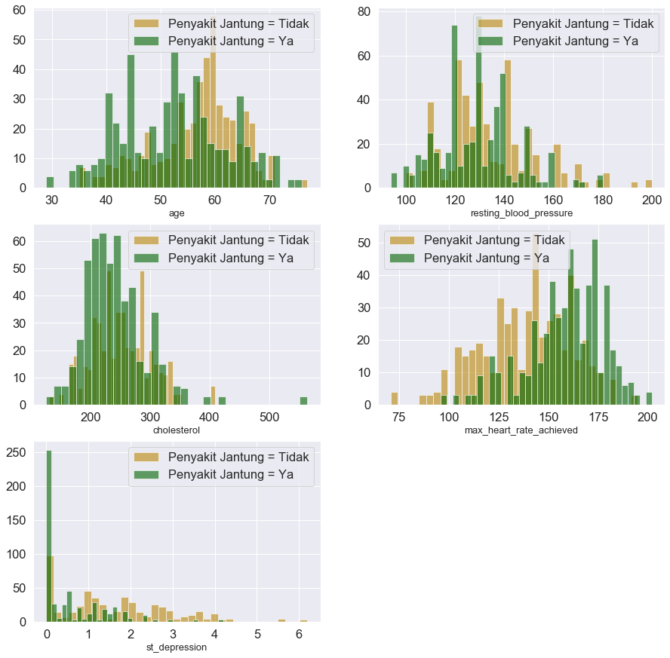
Jumlah Orang dengan Penyakit Jantung dan Tidak Berdasarkan Variabel Numerik
34

Slide 31
Analisis Klasifikasi
35

Slide 32
Analisis Klasifikasi
70% Training
30% Testing
Cross Validation
Pengambilan training testing dengan cross validation random state = 42
Untuk menemukan parameter yang paling optimum dalam suatu metode
Parameter Tunning
36

Slide 33
Parameter Tunning
Support Vector Machine
Kebaikan Klasifikasi
C = 2
Dibandingkan ( 0.1 ; 0,5 ; 1 ; 2 ; 5 ; 10 ; 20)
Partisi | Akurasi | Sensitivitas | Spesitifitas
5-Fold Tunning | 98,05% | 96,37% | 100%
5-Fold Non Tunning | 88,7% | 89,29% | 79,76%
Stratified 5-Fold | 98,77% | 97,48% | 100%
5 Repeted Holdout | 95,26% | 96,04% | 94,46%
Stratified 5 Repeated Holdout | 97,73% | 96,22% | 99,22%
Gamma = 0.5
Dibandingkan ( 0.001 ; 0,01 ; 0,1 ; 0,25 ; 0,5 ; 0,75 ; 1)
Kernel = Radial Basis Function
Dibandingkan ( linear, poly, rbf)
Partisi Terbaik : Stratified 5 fold
37

Slide 34
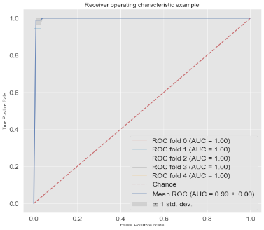
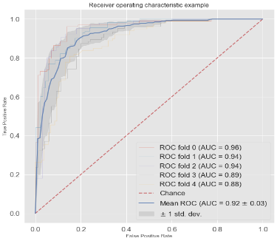
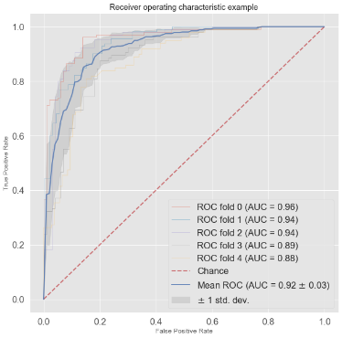
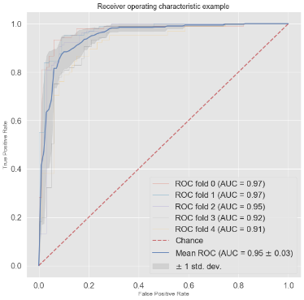
Kurva ROC
ROC Curve 5-Fold Tunning SVM
ROC Curve 5-Fold Non Tunning SVM
ROC Curve Stratified 5 fold
ROC Curve Repeated Holdout
ROC Curve Stratified Repeated Holdout
39

Slide 35
AUC
Partisi | AUC
5-Fold Tunning | 1
5-Fold Non Tunning | 0,92
Stratified 5-Fold | 1
5 Repeted Holdout | 0,93
Stratified 5 Repeated Holdout | 0,97
Nilai AUC terbesar dalam klasifikasi SVM adalah menggunakan 5-fold tunning dan stratified 5 fold yaitu sebesar 1
40

Slide 36
Parameter Tunning
Decision Tree
Criterion = Gini
Dibandingkan ( Gini ; Entropy)
Kebaikan Klasifikasi
Splitter = Random
Dibandingkan ( best ; random)
Partisi | Akurasi | Sensitivitas | Spesitifitas
5-Fold Tunning | 98,34% | 98,25% | 99,1%
5-Fold Non Tunning | 57,32% | 50% | 50%
Stratified 5-Fold | 89,75% | 64.73% | 68,98%
5 Repeted Holdout | 98,31% | 97,71% | 98,9%%
Stratified 5 Repeated Holdout | 64,56% | 64,56% | 63,65%
Max Depth = 10
Dibandingkan ( 1 sampai 20)
Min Sample Split = 2
Dibandingkan ( 2, 3, 4)
Partisi Terbaik : 5 Fold Tunning
Min Sample Leaf = 1
Dibandingkan ( 1 sampai 20)
41

Slide 37
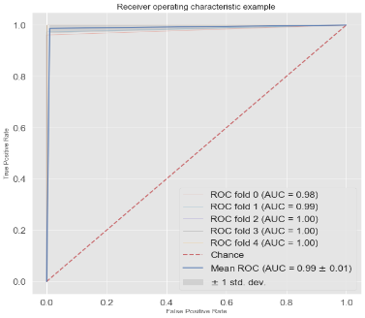
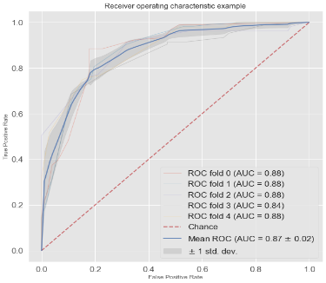
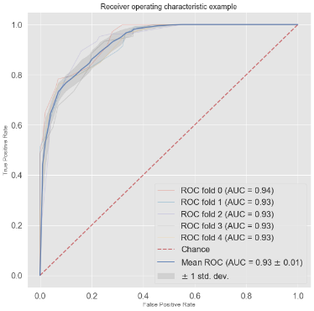
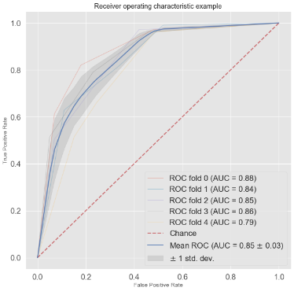
Kurva ROC
ROC Curve 5-Fold Tunning SVM
ROC Curve 5-Fold Non Tunning SVM
ROC Curve Stratified 5 fold
ROC Curve Repeated Holdout
ROC Curve Stratified Repeated Holdout
39

Slide 38
AUC
Partisi | AUC
5-Fold Tunning | 0,99
5-Fold Non Tunning | 0,97
Stratified 5-Fold | 0,95
5 Repeted Holdout | 0,85
Stratified 5 Repeated Holdout | 0,95
Nilai AUC terbesar dalam klasifikasi SVM adalah menggunakan 5-fold tunning yaitu sebesar 1
40

Slide 39
Metode Klasifikasi Terbaik
Metode Terbaik
Metode | Akurasi | Sensitivitas | Spesitifitas
SVM | 98,77% | 97,48% | 100%
Decision Tree | 98,34% | 98,25% | 99,1%
48

Slide 40
Kesimpulan
Terdapat data outlier pada variabel tresbps, chol, thalach, oldpeak, dan ca dengan presentase dibawah 5% sehingga tidak memerlukan penanganan khusus.
Pada feature extraction dari 6 variabel numerik terdapat 4 PC yang terbentuk. Sementara feature selection tidak mengeliminasi variabel sama sekali karena semua variabel sama pentingnya.
Visualisasi bar chart menunjukkan bahwa jumlah kategori kelas dala target yang akan dijadikan sebagai variabel target klasifikasi memiliki jumlah yang berimbang atau tidak berbeda signifikan.
Kadar kolesterol dan kadar gula darah saat puasa memiliki korelasi yang rendah dengan target, sementara variabel lain memiliki korelasi yang signifikan dengan target.
Metode partisi terbaik untuk klasifikasi dengan SVM berdasarkan akurasi, spesifikasi, dan sensitifitas adalah menggunakan stratified 5 fold. Namun, nilai AUC stratified 5 fold dengan 5-fold dengan tunning sama yaitu sebesar 1.
Metode partisi terbaik untuk klasifikasi dengan decision tree berdasarkan akurasi, spesifikasi, dan sensitifitas maupun nilai AUC 5 fold tunning.
Metode klasifikasi SVM lebih cocok dalam pengklasifikasian penyakit jantung
49

Slide 41
Thanks! :)
50

